Slide 1
小白兔买了22个胡萝卜，吃掉了8个。请问它还剩下多少个胡萝卜？
22-8=？

Slide 2



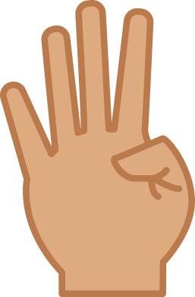
22-8=？
22-8=14
-8
左手减一
右手加2

Slide 3

练一练
21-8=
13
32-8=
24
+1
+1
43-8=
35
54-8=
46
+1
+1
76-8=
68
41-8=
33
+1
+1

Slide 4
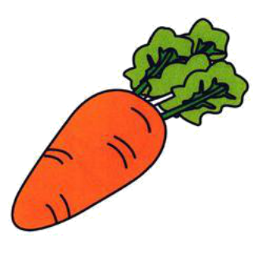
小小胡萝卜
86-8=
78
57-8=
49
65-8=
57
87-8=
79
96-8=
88
45-8=
37

